Slide 1
การออกแบบและเทคโนโลยี (ว21103)
ชั้นมัธยมศึกษาปีที่ 1
หน่วยการเรียนรู้ที่ 2
กระบวนการออกแบบเชิงวิศวกรรม
นางสาวปรานิสา ทองอ่อน ผู้สอน
กลุ่มสาระการเรียนรู้วิทยาศาสตร์และเทคโนโลยี

Slide 2
หน่วยการเรียนรู้ที่ 2
กระบวนการออกแบบเชิงวิศวกรรม
สาระการเรียนรู้แกนกลาง
ระบุปัญหาหรือความต้องการในชีวิตประจำวัน รวบรวม วิเคราะห์ข้อมูล และแนวคิดที่เกี่ยวข้องกับปัญหา
ออกแบบวิธีการแก้ปัญหา โดยวิเคราะห์ เปรียบเทียบ และตัดสินใจเลือกข้อมูลที่จำเป็นนำเสนอแนวทางการแก้ปัญหาให้ผู้อื่นเข้าใจ วางแผนและดำเนินการแก้ปัญหา
ทดสอบ ประเมินผล และระบุข้อบกพร่องที่เกิดขึ้น พร้อมทั้งหาแนวทางการปรับปรุง แก้ไข และนำเสนอผลการแก้ปัญหา

Slide 3
หน่วยการเรียนรู้ที่ 2
กระบวนการออกแบบเชิงวิศวกรรม
สิ่งอำนวยความสะดวกในชีวิตประจำวันของมนุษย์ล้วนแล้วแต่เป็นเทคโนโลยี เกิดจากกระบวนการคิดที่เป็นระบบเพื่อแก้ปัญหาและทำให้คุณภาพชีวิตของมนุษย์ดีขึ้น บุคคลที่มีส่วนสำคัญในการแก้ปัญหาตามที่กล่าวมา คือ
วิศวกร (Engineer)

Slide 4
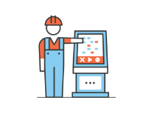
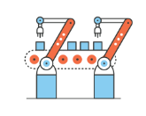
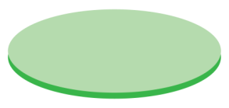
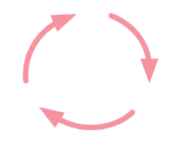
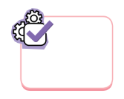
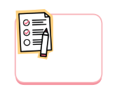
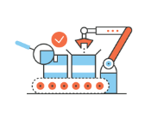
หน่วยการเรียนรู้ที่ 2
กระบวนการออกแบบเชิงวิศวกรรม
กระบวนการ
เทคโนโลยี
1
ระบุปัญหา หรือความต้องการ
ความจำเป็น
หรือความต้องการ
2
รวบรวมข้อมูลที่เกี่ยวข้องกับปัญหา
กระบวนการ
เทคโนโลยี
3
เลือกวิธีการแก้ปัญหา
ขั้นตอนการแก้ปัญหา
ของวิศวกร
ความรู้ด้านวิทยาศาสตร์
และคณิตศาสตร์
ออกแบบวิธีการแก้ปัญหา
4
ปรับปรุง แก้ไข และประเมินผล
6
5
ทดสอบ
สิ่งที่นำมาตอบสนองความจำเป็นหรือความต้องการ
7
นำเสนอผลงาน

Slide 5
หน่วยการเรียนรู้ที่ 2
กระบวนการออกแบบเชิงวิศวกรรม
1
ระบุปัญหา หรือความต้องการ
ขั้นตอนระบุปัญหาหรือความต้องการ ผู้สร้างเทคโนโลยีจะต้องตอบคำถามเบื้องต้นให้ได้ 3 คำถาม ก่อนสร้างชิ้นงานหรือสิ่งที่ตอบสนองความต้องการ ดังนี้
?
1
ปัญหา
ที่จำเป็นต้องแก้คืออะไร
2
ใคร
คือผู้ที่เผชิญปัญหาที่เราจำเป็นต้องแก้
3
เหตุใด
ปัญหานี้จึงจำเป็นต้องแก้
การระบุปัญหาหรือความต้องการต้องเริ่มจากทัศนคติที่ดี ฝึกมองปัญหาในมุมมองของผู้ที่ประสบปัญหามากกว่าในมุมมองของตัวเอง เรียกทัศนคติเช่นนี้ว่า การรู้จักเอาใจเขามาใส่ใจเรา (empathy)

Slide 6
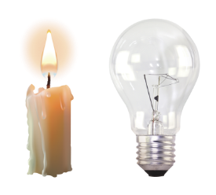
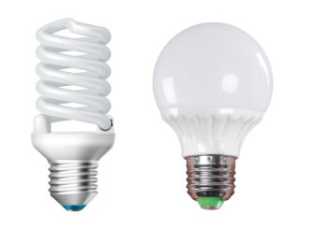
หน่วยการเรียนรู้ที่ 2
กระบวนการออกแบบเชิงวิศวกรรม
สิ่งประดิษฐ์
นวัตกรรม
เทียนไขและหลอดไฟแบบไส้
หลอดไฟฟลูออเรสเซนต์
ปากกาลูกลื่น
ปากกาลบได้

Slide 7
หน่วยการเรียนรู้ที่ 2
กระบวนการออกแบบเชิงวิศวกรรม
เทคโนโลยีที่ดีควรเป็น นวัตกรรม (innovation) มากกว่าสิ่งประดิษฐ์ (invention) เป็นการเอาวิทยาการต่าง ๆ มาออกแบบเพื่อตอบโจทย์ปัญหาที่สร้างคุณค่าให้กับสังคมและมนุษย์ โดยเริ่มต้นจากความเข้าใจในความต้องการ ไม่ใช่การใช้ความคิดสร้างสรรค์อย่างไร้ทิศทาง

Slide 8
หน่วยการเรียนรู้ที่ 2
กระบวนการออกแบบเชิงวิศวกรรม
2
รวบรวมข้อมูลที่เกี่ยวข้องกับปัญหา
เมื่อเราระบุปัญหาหรือความต้องการแล้ว ขั้นตอนต่อไป คือ เก็บรวบรวมข้อมูลและความรู้ที่เกี่ยวข้องกับปัญหาหรือความต้องการนั้น ๆ เพื่อหาวิธีการที่เหมาะสมสำหรับแก้ปัญหา การรวบรวมข้อมูลทำได้ 2 วิธีหลัก ดังนี้
การรวบรวมข้อมูลขั้นปฐมภูมิ (primary data)
การรวบรวมข้อมูลขั้นทุติยภูมิ (secondary data)

Slide 9
หน่วยการเรียนรู้ที่ 2
กระบวนการออกแบบเชิงวิศวกรรม
การรวบรวมข้อมูลขั้นปฐมภูมิ (primary data) การเก็บรวบรวมข้อมูลเพื่อศึกษาและทำความเข้าใจด้วยตนเอง
การพูดคุยหรือการสัมภาษณ์
(deep interview)
การตั้งคำถามเพื่อสร้างความเข้าใจ
เกี่ยวกับความต้องการของกลุ่มเป้าหมายที่เราต้องการจะแก้ปัญหาการพูดคุยหรือสัมภาษณ์ที่ดี คือ
การตั้งใจรับฟังเพื่อเรียนรู้ ความต้องการเบื้องลึก
การสังเกต
(observation)
การพิจารณาปัญหาด้วยการมองอย่างวิเคราะห์
เพื่อสร้างความเข้าใจในปัญหา
ที่เราต้องการจะแก้มากขึ้น
การร่วมประสบการณ์
(immersion)
การทำความเข้าใจด้วยการลองเอาตัวเอง
เข้าไปอยู่ในสิ่งแวดล้อมเดียวกับผู้ที่เราพยายามจะสร้างเทคโนโลยีให้

Slide 10
หน่วยการเรียนรู้ที่ 2
กระบวนการออกแบบเชิงวิศวกรรม
การรวบรวมข้อมูลขั้นทุติยภูมิ (secondary data) การเก็บรวบรวมข้อมูลเพื่อศึกษาจากข้อมูลที่มีอยู่ผ่านการสรุปผลและการวิเคราะห์ผล ในทางปฏิบัติการวิจัยขั้นทุติยภูมิเป็นการรวบรวมข้อมูลจากหนังสือ วารสารต่าง ๆ หรือสืบค้นจากอินเทอร์เน็ต
ไม่ต้องใช้เวลาและค่าใช้จ่ายมาก
ระมัดระวังในการใช้
เพราะข้อมูลอาจเก่าหรือไม่สมบูรณ์
ตรวจสอบความถูกต้อง และความน่าเชื่อถือ
ของแหล่งข้อมูล
การวิเคราะห์แหล่งที่มาของข้อมูล
ว่าน่าเชื่อถือได้หรือไม่

Slide 11
หน่วยการเรียนรู้ที่ 2
กระบวนการออกแบบเชิงวิศวกรรม
หลังจากที่มีการรวบรวมข้อมูลแล้ว สิ่งที่ตามมาก็คือการนำข้อมูลที่เก็บมาระดมสมอง (brainstroming) สร้างคำถามเพื่อทำให้มองเห็นปัญหาอย่างแท้จริง นำไปสู่การค้นพบทางเลือกในการแก้ไขปัญหา
หลักการการระดมสมองที่ดี
?
เน้นปริมาณมากกว่าคุณภาพ
แยกการคิดและการประเมินออกจากกัน โดยคิดและเสนอแนวทางการแก้ปัญหาให้ได้จำนวนมากก่อนแล้วจึงเริ่มประเมินและคัดเลือกวิธีการแก้ปัญหาที่เหมาะสมในภายหลัง
มองปัญหาให้เป็นโอกาสด้วยการตั้งคำถาม
การตั้งคำถามช่วยให้การคิดวิธีแก้ปัญหามีประสิทธิภาพมากขึ้น รูปแบบคำถามที่องค์กรระดับโลกมากมายใช้คือ การตั้งคำถามว่า “เราจะ...ได้อย่างไร” (How might we...?)

Slide 12
หน่วยการเรียนรู้ที่ 2
กระบวนการออกแบบเชิงวิศวกรรม
3
เลือกวิธีการแก้ปัญหา
การเลือกวิธีแก้ปัญหา ทำให้เทคโนโลยีที่จะถูกสร้างขึ้นสามารถตอบโจทย์กับปัญหาในทุกด้านที่ได้กำหนดไว้ ขั้นตอนนี้จะมีกระบวนการย่อยเพื่อนำมาสู่การตัดสินใจเพื่อที่จะเลือกวิธีแก้ปัญหาได้อย่างเหมาะสม ดังนี้
เลือกวิธีการแก้ปัญหาโดยคำนึงถึงผลลัพธ์ โดยการพิจารณาว่าวิธีการแก้ปัญหาที่คิดค้นมานั้นจะนำไปสู่คุณภาพการทำงานที่ดีขึ้น เร็วขึ้น ประหยัดขึ้น หรือสะดวกขึ้นหรือไม่ อย่างไร วิธีการหนึ่งที่ทำได้ คือ การประเมินด้วยตารางประเมินคุณภาพ ดังตัวอย่าง

Slide 13
หน่วยการเรียนรู้ที่ 2
กระบวนการออกแบบเชิงวิศวกรรม
ความเร็ว
ความสะดวก
ความเป็นไปได้
รวมคะแนน
แนวคิดที่ 1
+1
+1
+1
+3
แนวคิดที่ 2
+1
0
-1
0
แนวคิดที่ 3
0
+1
+1
+2
จากตารางข้างต้น เมื่อเราใช้เกณฑ์ความเร็ว ความสะดวก และความเป็นไปได้ มาคัดเลือกแนวคิด และกำหนดคะแนนไว้ว่า +1 หมายถึง ดี 0 หมายถึง ปานกลาง -1 หมายถึง ไม่ดี เมื่อพิจารณาคะแนนรวม จะเห็นได้ว่าแนวคิดที่ 1 นั้นตอบโจทย์ความต้องการในด้านต่าง ๆ มากกว่าแนวคิดที่ 2 และแนวคิดที่ 3

Slide 14
หน่วยการเรียนรู้ที่ 2
กระบวนการออกแบบเชิงวิศวกรรม
4
ออกแบบวิธีการแก้ปัญหา
เมื่อเลือกวิธีการแก้ปัญหาที่เหมาะสมแล้ว ขั้นตอนต่อไป คือ การออกแบบวิธีการแก้ปัญหา ในการสร้างสรรค์เทคโนโลยีการออกแบบวิธีการแก้ปัญหาจะเริ่มต้นด้วยการสร้างต้นแบบ
ต้นแบบ (prototype) คือ การสร้างแบบจำลองของเทคโนโลยีเพื่อตรวจสอบว่าตรงกับความต้องการของผู้ใช้หรือไม่ สิ่งที่เราต้องการจากต้นแบบ คือ ความคิดเห็น หรือผลสะท้อนกลับ (feedback) จากผู้ใช้ว่าชอบหรือไม่ชอบแนวคิดเทคโนโลยีที่เราออกแบบมาอย่างไร

Slide 15
หน่วยการเรียนรู้ที่ 2
กระบวนการออกแบบเชิงวิศวกรรม
กราฟด้านบนเป็นกราฟแสดงความสัมพันธ์ระหว่างระยะเวลาโครงการกับมูลค่าที่เกิดจากความผิดพลาด แสดงให้เห็นว่า การสร้างต้นแบบช่วยให้เราประหยัดทั้งทรัพยากรเงินและเวลา

Slide 16
หน่วยการเรียนรู้ที่ 2
กระบวนการออกแบบเชิงวิศวกรรม
การออกแบบวิธีการแก้ปัญหาด้วยการสร้างต้นแบบ ทำให้เราสามารถทดสอบสมมติฐานที่เรามีก่อนที่จะลงทุนและลงแรงสร้างเทคโนโลยีออกมาอย่างเต็มรูปแบบ หลักการสำคัญในการสร้างต้นแบบมี 3 ข้อ
1
ความง่าย (rough)
2
ความเร็ว (rapid)
3
ความเหมาะสม (right)
สร้างต้นแบบด้วยวัสดุสามารถสื่อสารได้
แต่ไม่ต้องลงทุนมาก
เน้นความเร็วเพื่อรีบนำต้นแบบไปทดสอบขอความคิดเห็นและปรับปรุง
ไม่เพียงสร้างให้เหมือนจริง แต่ออกแบบมาเพื่อทดสอบสมมติฐานที่ผู้คิดเทคโนโลยีต้องการจะหาคำตอบ
ได้ผลลัพธ์ประสิทธิภาพต่ำ
ได้ผลลัพธ์ประสิทธิภาพสูง

Slide 17
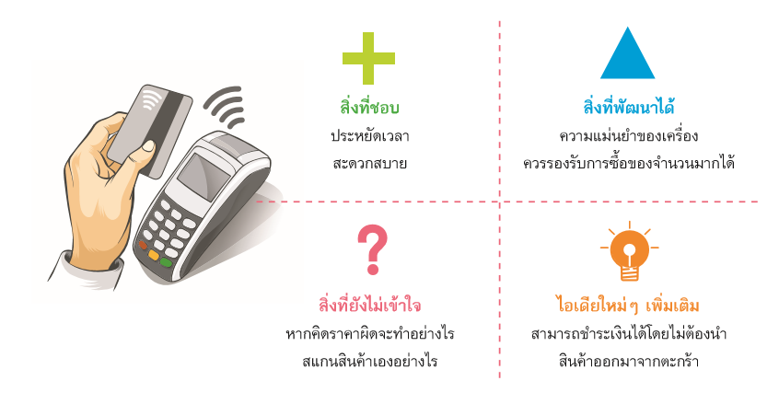
หน่วยการเรียนรู้ที่ 2
กระบวนการออกแบบเชิงวิศวกรรม
5
ทดสอบ
เป็นการทดสอบว่าแนวคิดของเทคโนโลยีนั้น ตอบโจทย์ของผู้ใช้งานหรือไม่ มีส่วนใดที่ต้องพัฒนาหรือแก้ไข การทดสอบที่ดี คือ การให้ผู้ใช้ได้ทดลองใช้งานต้นแบบของชิ้นงานที่ออกแบบและแสดงความคิดเห็น วิธีการเก็บความคิดเห็นมีหลายวิธี โดยแบบทดสอบที่ดีควรให้ผู้ใช้งานใช้งานได้ง่าย
แบบทดสอบการเก็บความคิดเห็นเกี่ยวกับเครื่องชำระเงิน
แบบบริการตนเองในซูเปอร์มาเก็ต

Slide 18
หน่วยการเรียนรู้ที่ 2
กระบวนการออกแบบเชิงวิศวกรรม
ปรับปรุง แก้ไข และประเมินผล
ออกแบบ
6
เรียนรู้
สร้าง
การปรับปรุง แก้ไข และประเมินผลนั้นไม่ได้ทำเพียงครั้งเดียว แต่สามารถทำได้หลายครั้งเพื่อทดสอบองค์ประกอบต่าง ๆ ของชิ้นงานเทคโนโลยี โดยหลักการแล้ว ยิ่งทดสอบมากเท่าไร โอกาสที่ชิ้นงานเทคโนโลยีนั้น ๆ จะตอบโจทย์ผู้ใช้และสามารถเอาไปใช้ได้จริงยิ่งมีมากขึ้นเท่านั้น
ทดสอบและ
ประเมินผล
ต้นแบบ
วัดผล

Slide 19
หน่วยการเรียนรู้ที่ 2
กระบวนการออกแบบเชิงวิศวกรรม
7
นำเสนอผลงาน
สามารถทำได้หลายวิธี เช่น การเขียนรายงาน การทำแผ่นนำเสนอผลงาน การเล่าเรื่อง เครื่องมือที่ช่วยให้เราสามารถนำเสนอเรื่องราวได้ครบถ้วนครอบคลุมทั้งกระบวนการเทคโนโลยี คือ สตอรีบอร์ด (storyboard) หรือการสร้างภาพให้เห็นลำดับขั้นตอนการทำงาน
การนำเสนอผลงานผ่านสตอรีบอร์ด
1
ปัญหาที่ต้องการแก้
2
ข้อมูลที่พบเกี่ยวกับปัญหา
3
แนวทางการแก้ปัญหา
4
การทดลอง
5
ผลการทดลองและการประเมินผล
6
เทคโนโลยีที่พัฒนาสำเร็จ

Slide 20
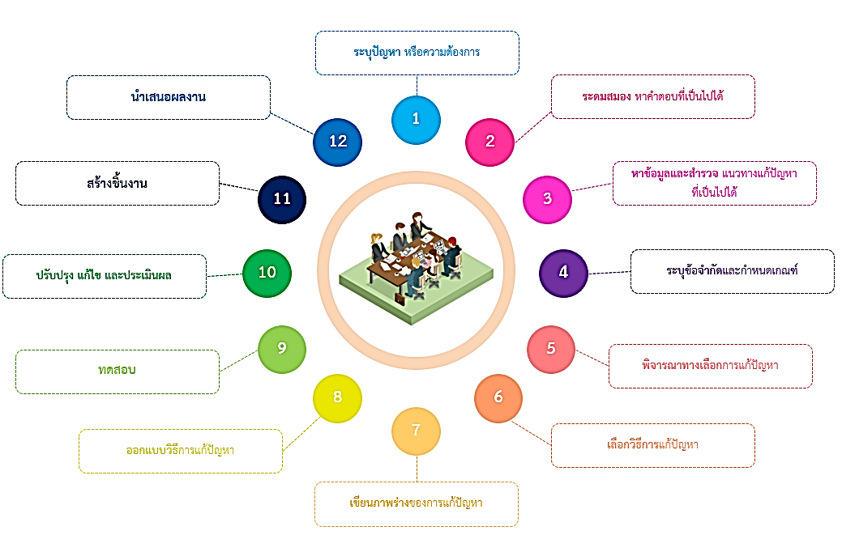
หน่วยการเรียนรู้ที่ 2
กระบวนการออกแบบเชิงวิศวกรรม
กระบวนการออกแบบเชิงวิศวกรรม (Engineering Design Process) มี 2 ส่วน คือ ส่วนที่นำวิทยาศาสตร์และคณิตศาสตร์มาใช้ให้เป็นประโยชน์ กับ ส่วนที่ออกแบบให้ได้ผลงานที่ต้องการ

Slide 21
หน่วยการเรียนรู้ที่ 2
กระบวนการออกแบบเชิงวิศวกรรม
วิวัฒนาการ
เทคโนโลยี
ของ

Slide 22
หน่วยการเรียนรู้ที่ 2
กระบวนการออกแบบเชิงวิศวกรรม
วิวัฒนาการของเทคโนโลยี
การพัฒนาวิธีการ สิ่งของเครื่องใช้ หรือผลิตภัณฑ์ใหม่ๆ
เพื่อแก้ไขปัญหา สนองความต้องการ หรือเพิ่มความสามารถ
ในการของงานของมนุษย์

Slide 23
หน่วยการเรียนรู้ที่ 2
กระบวนการออกแบบเชิงวิศวกรรม
นักเรียนคิดว่ามนุษย์ยุคหินเก่ามีการดำรงชีวิตอย่างไรบ้าง
ถ้านักเรียนหลุดเข้าไปอยู่ในยุคหินจะมีวิวัฒนาการในการดำรงชีวิตอย่างไร

Slide 24
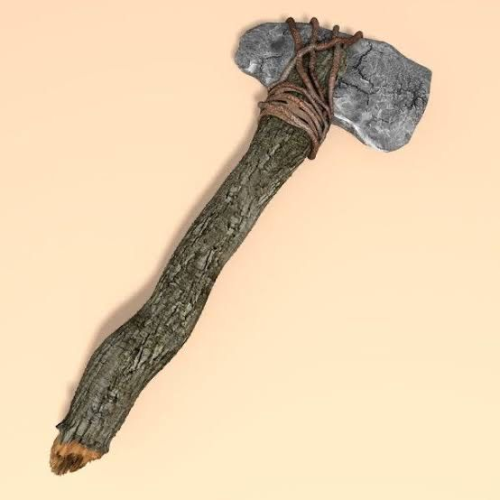
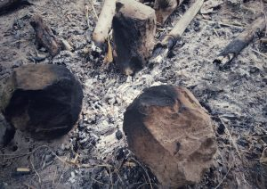
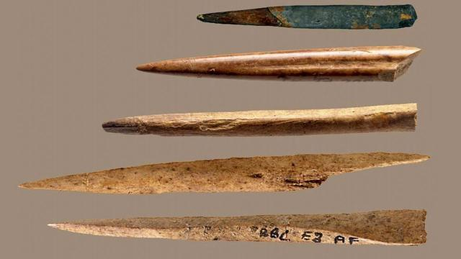
หน่วยการเรียนรู้ที่ 2
กระบวนการออกแบบเชิงวิศวกรรม

Slide 25
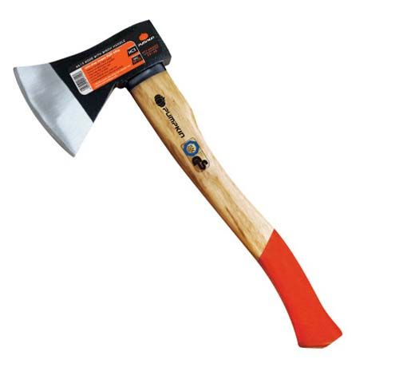
หน่วยการเรียนรู้ที่ 2
กระบวนการออกแบบเชิงวิศวกรรม

Slide 26
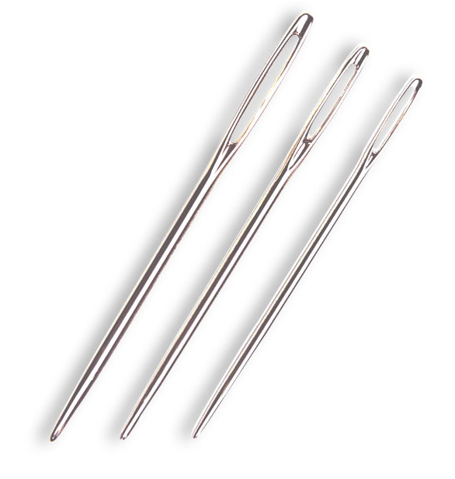
หน่วยการเรียนรู้ที่ 2
กระบวนการออกแบบเชิงวิศวกรรม

Slide 27
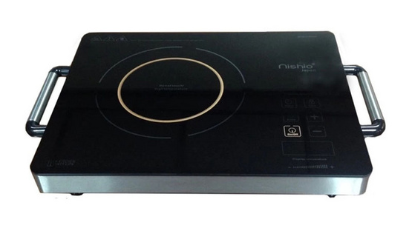
หน่วยการเรียนรู้ที่ 2
กระบวนการออกแบบเชิงวิศวกรรม

Slide 28
หน่วยการเรียนรู้ที่ 2
กระบวนการออกแบบเชิงวิศวกรรม
ประวัติศาสตร์ของเทคโนโลยี แบ่งออกเป็น
ยุค

Slide 29
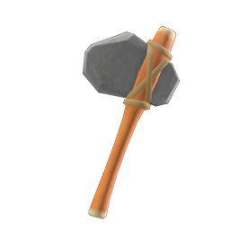
หน่วยการเรียนรู้ที่ 2
กระบวนการออกแบบเชิงวิศวกรรม
มีการปรับปรุงเรื่องอาหารและเพิ่มความปลอดภัย
เพื่อทำให้มีการเพิ่มจำนวนประชากร
ขวานหิน
เข็มที่ทำจากกระดูก
เตาไฟ
มนุษย์ยุคนี้จะเร่ร่อนเคลื่อนย้ายตามแหล่งอาหาร
มีที่อยู่อาศัยชั่วคราว
1
500,000
ก่อนคริสตกาล
ยุคพาลิโอลิธิค
(PaleolithicAge)
เป็นยุคหินเก่า

Slide 30
หน่วยการเรียนรู้ที่ 2
กระบวนการออกแบบเชิงวิศวกรรม
เป็นยุคหินกลาง (The Middle Stone Age)
10,000
ก่อนคริสตกาล
งานเครื่องหนัง อุปกรณ์ตกปลา แวดวงหิน
2
ยุคเมโซลิธิค (Mesolithic Age)
มนุษย์ยุคนี้เริ่มรู้จักการล่าสัตว์
และมีการสร้าง
ที่อยู่อาศัยเป็น
หลักแหล่ง
เริ่มมีการเลี้ยงสัตว์ และเกษตรกรรม
นำไปสู่การตั้งรกรากหรือชุมชน

Slide 31
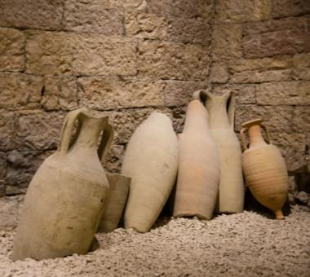
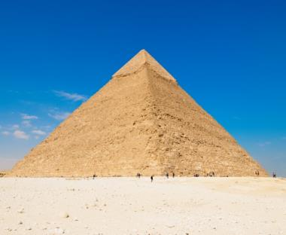
หน่วยการเรียนรู้ที่ 2
กระบวนการออกแบบเชิงวิศวกรรม
เป็นยุคหินใหม่ (The New Stone Age)
เครื่องถักทอผ้า เคียว เครื่องปั้นดินเผา
4,000 ก่อนคริสตกาล
เครื่องปั้นดินเผา
มีการจัดหาอาหารตลอดทั้งปี
มีการแบ่งแรงงานและความเชี่ยวชาญเฉพาะด้าน ซึ่งสิ่งเหล่านี้ไปกระตุ้นทำให้เกิดการสร้างสิ่งประดิษฐ์ต่าง ๆ
มนุษย์ยุคนี้เริ่มมีการตั้งถิ่นฐานแบบถาวร ที่อยู่อาศัยสร้างด้วยหิน ไม้ มีความคงทน
ยุคนีโอลิธิค (Neolithic Age)
3
ชาวอียิปต์ สร้างพีระมิด
ชาวเมโสโปเตเมีย ใช้แผ่นดินเหนียวในการบันทึกเป็นเอกสารเกี่ยวกับระบบชลประทาน
ชาวบาบิโลเนีย ใช้แนวคิดทางคณิตศาสตร์ เช่น ใช้พีชคณิตในการคำนวณเพื่อการขุดเจาะอุโมงค์

Slide 32
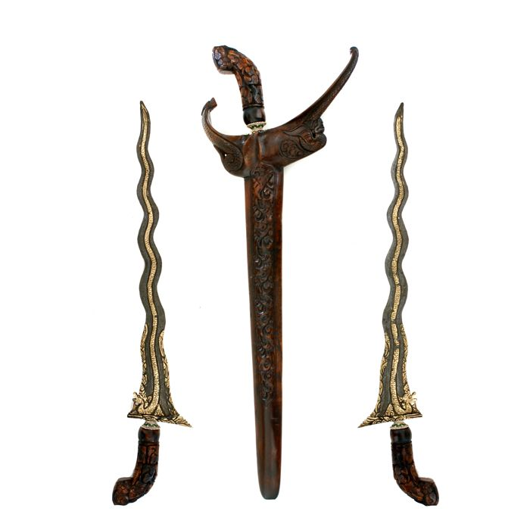
หน่วยการเรียนรู้ที่ 2
กระบวนการออกแบบเชิงวิศวกรรม
4
ยุคสำริด (Bronze Age)
เครื่องประดับ
ทำจากสำริด อาวุธหรือเครื่องมือที่ทนทานและ
แข็งแรง
2,300
ก่อนคริสตกาล
ทองแดง+ดีบุก
มีการใช้สำริดแทนเครื่องมือต่างๆ ที่เป็นหิน และมนุษย์เริ่มมี
การเปลี่ยนแปลงสิ่งแวดล้อม
ครั้งยิ่งใหญ่

Slide 33
หน่วยการเรียนรู้ที่ 2
กระบวนการออกแบบเชิงวิศวกรรม
เริ่มมีการปกครองทางทหาร มีวัฒนธรรม นำไปสู่การผลิตอาวุธที่ทำจากเหล็ก
มีเครื่องไถใบมีดเหล็กทำให้มนุษย์สามารถเพิ่มผลผลิตทางอาหาร
อาวุธหรือเครื่องมือการเกษตรที่ทำ
จากเหล็ก แบบร่างหรือต้นฉบับร่างที่เขียน
ด้วยมือ
5
700 ก่อนคริสตกาล - ค.ศ. 450
ยุคเหล็ก (Iron Age)
ชาวกรีก สร้างธนูที่มีคันติดกับด้าม และเครื่องยิงก้อนหินเพื่อป้องกันและขยายอาณาเขต
ชาวโรมัน สร้างระบบท่อระบายน้ำ ระบบสุขาภิบาล และมีการสร้างถนนเพื่อการคมนาคม

Slide 34
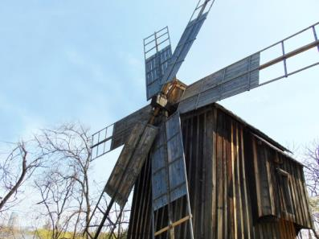
หน่วยการเรียนรู้ที่ 2
กระบวนการออกแบบเชิงวิศวกรรม
ยุคกลาง (Middle Age)
6
ค.ศ. 450 - ค.ศ. 1400
เป็นยุคหลังจากอาณาจักรโรมันล่มสลาย
ยุคกลางตอนต้น
ถูกเพิ่มความกดดันจากการถูกบุกรุกซึ่งนำไปสู่การลดลงของจำนวนประชากร
ยุคกลางสูงสุด
มีการเริ่มระบบศักดินา มีประชากรเพิ่มขึ้น และเริ่มมีนวัตกรรม
ด้านการเกษตร
ยุคกลางตอนปลาย
เกิดภัยพิบัติ ข้าวยากหมากแพง และเกิดสงคราม ประชากรล้มตายหนึ่งในสามของที่มีอยู่
เหล็กหล่อ ปืนใหญ่ นาฬิกาเชิงกล เข็มทิศ
กังหันลมที่ถูกผลิตโดยเครื่องจักรกล
แท่นพิมพ์มีไว้เพื่อส่งข้อมูลข่าวสารและความรู้

Slide 35
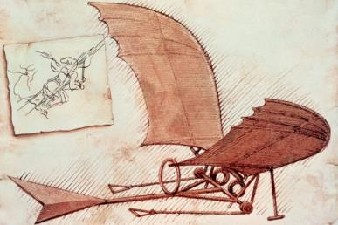
หน่วยการเรียนรู้ที่ 2
กระบวนการออกแบบเชิงวิศวกรรม
ยุคเรอเนสซองส์ (The Renaissance)
7
เป็นยุคการฟื้นฟูอิทธิพลของสถาปัตยกรรมคลาสสิก และมีการแบ่งปันทางด้านความคิด
ค.ศ. 1400 - ค.ศ. 1750
การสร้างเครื่องมือ และอุปกรณ์ต่าง ๆ เกิดจากการสังเกตปรากฏการณ์ทางธรรมชาติของนักวิทยาศาสตร์
กล้องโทรทรรศน์ กล้องจุลทรรศน์ เทอร์มอมิเตอร์
ลีโอนาร์โด ดา วินชี เกิดที่ประเทศอิตาลี ค.ศ. 1452 เริ่มต้นด้วยการเป็นจิตรกร มีการแกะสลัก ระบายสี ออกแบบอาวุธ ตึก และเครื่องจักร
กาลิเลโอ กาลิเลอี เกิดปี ค.ศ. 1564 เป็นนักฟิสิกส์ นักดาราศาสตร์ และนักปรัชญา มีชื่อเสียงในเรื่องการปรับปรุงกล้อง-โทรทรรศน์ สังเกตการเคลื่อนที่ของดาว

Slide 36
หน่วยการเรียนรู้ที่ 2
กระบวนการออกแบบเชิงวิศวกรรม
ปฏิวัติอุตสาหกรรม เกิดศูนย์กลางของเมือง
เกิดระบบเศรษฐกิจพึ่งพากัน
การแผ่ขยายของเศรษฐกิจทำให้ประชากรเพิ่มขึ้น
มีการพัฒนาคุณภาพชีวิตของมนุษย์
เครื่องใช้ไฟฟ้า
รถยนต์ เครื่องบิน วิทยุ โทรทัศน์ โทรศัพท์ และจรวด
เจมส์ วัตต์ ปรับแต่งเครื่องจักรไอน้ำเพื่อนำมาใช้ในทางปฏิบัติ
อเลสซานโดร โวลตา ค้นพบหลักการทำงานของแบตเตอรี่
เฮนรี ฟอร์ด สร้างแนวคิดระบบการวางเครื่องจักรให้ติดต่อกัน (assembly line)
ค.ศ. 1750 - ค.ศ. 1950
เป็นยุคที่มีการเริ่มใช้เครื่องจักรที่มีความซับซ้อน มีโรงงานเกิดขึ้น และมีความเป็นสังคมเมือง
ยุคอุตสาหกรรม (The Industrial Age)
8

Slide 37
หน่วยการเรียนรู้ที่ 2
กระบวนการออกแบบเชิงวิศวกรรม
เป็นยุคแห่งการรวบรวม จัดการ แก้ไข และแบ่งปันข้อมูล ข่าวสาร
ค.ศ. 1950
ถึง
ปัจจุบัน
ข้อมูล ข่าวสาร
มีการแพร่กระจายอย่างรวดเร็ว
และมีการเพิ่มของจำนวนประชากรอย่างรวดเร็ว
วงจรไฟฟ้าที่ซับซ้อน คอมพิวเตอร์ พลังงานนิวเคลียร์ กล้องดิจิทัล
เครือข่ายเทคโนโลยี
ยุคข้อมูลข่าวสาร (The Information Age)
9

Slide 38
หน่วยการเรียนรู้ที่ 2
กระบวนการออกแบบเชิงวิศวกรรม
“การพัฒนาทางเทคโนโลยี
เป็นกระบวนการที่มีวิวัฒนาการ
วิวัฒนาการของเทคโนโลยีจำเป็นต้องใช้ความรู้ทางวิทยาศาสตร์และคณิตศาสตร์
มาเป็นพื้นฐานในการสร้างเทคโนโลยี
ในอนาคตต่อไป”

Slide 39
หน่วยการเรียนรู้ที่ 2
กระบวนการออกแบบเชิงวิศวกรรม
อักษรเจริญทัศน์ อจท.
https://www.youtube.com/watch?v=zbgCmK0JI9c

Slide 40
หน่วยการเรียนรู้ที่ 2
กระบวนการออกแบบเชิงวิศวกรรม
1
ยุคพาลิโอลิธิค (PaleolithicAge) เป็นยุคหินเก่า
500,000 ก่อนคริสตกาล
มีการปรับปรุงเรื่องอาหารและเพิ่มความปลอดภัยเพื่อทำให้มีการเพิ่มจำนวนประชากร
ขวานหิน เข็มที่ทำจากกระดูก เตาไฟ
มนุษย์ยุคนี้จะเร่ร่อนเคลื่อนย้ายตามแหล่งอาหาร มีที่อยู่อาศัยชั่วคราว

Slide 41
หน่วยการเรียนรู้ที่ 2
กระบวนการออกแบบเชิงวิศวกรรม
2
ยุคเมโซลิธิค (Mesolithic Age) เป็นยุคหินกลาง
10,000 ก่อนคริสตกาล
เริ่มมีการเลี้ยงสัตว์ และเกษตรกรรม นำไปสู่การตั้งรกรากหรือ
ชุมชน
งานเครื่องหนัง อุปกรณ์ตกปลา แวดวงหิน
มนุษย์ยุคนี้เริ่มรู้จักการล่าสัตว์ และมีการสร้างที่อยู่อาศัยเป็น
หลักแหล่ง

Slide 42
หน่วยการเรียนรู้ที่ 2
กระบวนการออกแบบเชิงวิศวกรรม
3
ยุคนีโอลิธิก (Neolithic Age) เป็นยุคหินใหม่
10,000 ก่อนคริสตกาล
เริ่มมีการเลี้ยงสัตว์ และเกษตรกรรม นำไปสู่การตั้งรกรากหรือ
ชุมชน
งานเครื่องหนัง อุปกรณ์ตกปลา แวดวงหิน
มนุษย์ยุคนี้เริ่มรู้จักการล่าสัตว์ และมีการสร้างที่อยู่อาศัยเป็น
หลักแหล่ง

